Slide 1
Connect för Familjehemsföräldrar Princip 1 – Allt beteende betyder något Anknytning är ett grundläggande mänskligt behov som formar beteende

Slide 2
Påminn om att vi kommer att spela in det här tillfället.
Påminnelse om utvärdering om det är aktuellt

Slide 3
Agenda för idag
Introduktion/presentation/kontrakt för våra träffar
Teoretisk genomgång
Dagens princip
Aktiva övningar
Avslut och ta hem budskap

Slide 4
Teorigenomgång
Vad är anknytning?
Anknytning är ett biologiskt system som försäkrar överlevnad.
Det är det nära bandet mellan två människor.
Barn uttrycker anknytningsbehov och föräldrar eller andra omsorgsgivare svarar på barnets behov.
Beroende på hur föräldrar svarar på barnets uttryck av behov så utvecklar barnet tankar och förväntningar om både sig själv och andra.

Slide 5
Barnet uttrycker ett behov –
Omsorgsgivare svarar/möter barnets behov
Utifrån de erfarenheter som barnet erfar utvecklar barnet mönster eller strategier för hur de ska uttrycka sina anknytningsbehov och vilka förväntningar de kan ha på hur omsorgsgivarna ska möta deras behov.
Det här mönstret kan vara tryggt, otryggt eller desorganiserat (desorganiserat - särskilt om barnet har erfarenhet av trauma).

Slide 6
Olika former av anknytningsmönster
Trygg:
För att trygg anknytning skall uppstå behöver förälderns respons på barnet för det första vara förutsägbart och för det andra vara av uppmuntrande, stöttande och beskyddande karaktär. Relationen behöver genomsyras av värme och kärlek såväl verbalt som fysiskt. Barnet utvecklar då trygga strategier.
Barnet uttrycker sina behov direkt
Kan ta emot stöd och uppmuntran

Slide 7
Otryggt undvikande:
Om barnet ofta blivit bortstött av närstående när de behövt hjälp och närhet skapas en förväntan att andra människor också ska vara avvisande. Barnet lär sig då att det inte går att lita till andras välvilja och att det måste klara sig själv. Barnet utvecklar otryggt/undvikande strategier.
Barnet döljer eller maskerar sina behov
Förväntar sig inte trygghet från sina omsorgsgivare

Slide 8
Otrygg ambivalent:
Barn med otrygg-ambivalent anknytning har en erfarenhet av att ibland bli omhändertagna och ibland avvisade när de behöver hjälp och tröst. Osäkerheten gör att de vill vara nära sin vårdnadshavare för att ha koll på att denne finns kvar. De växer upp med en separationsångest och oro. De är osäkra på sin betydelse för andra. Barnet utvecklar otrygga/ambivalenta strategier
Barnet uttrycker sina behov på ett kraftfullt sätt
Förväntar sig inte trygghet

Slide 9
Desorganiserat:
Barn med en desorganiserad anknytning har varit med om svåra situationer i förhållande till sina omsorgspersoner, där de inte fått skydd, tröst eller stöd när de har behövt det. Istället har de ofta utsatts för traumatiska händelser och blivit lämnade ensamma i sin egen känsla i dessa situationer.
Barnet uttrycker sina behov på förvirrande och motsägelsefulla sätt
Förväntar sig att bli sviken av andra

Slide 10
Muntliga reflektionsövningar
Hur uttrycker det barn som är placerat hos dig sina anknytningsbehov? Det kan hjälpa att tänka på situationer när barnet varit sjukt eller rädd. Hur uttryckte barnet då sina behov?
Syftet är inte att “diagnostisera” ditt barns anknytningsmönster utan att vara nyfiken på vad de kommunicerar med sitt beteende.

Slide 11
Att vara nyfiken
Vad säger ditt barns beteende om vad hen tänker och känner om sig själv?
Vad säger ditt barns beteende om hur hen tror att du ser på hen?

Slide 12
Barns syn på sig själv och andra, och hur de uttrycker sina anknytningsbehov kan förändras när de får erfarenhet av lyhörd, konsekvent och ansvarsfull omsorg – men det tar tid.
Inom familjehemsvården är målet att ge barn en trygg och stödjande miljö där de kan få erfara nya sätt att tänka och känna om sig själva.
Vi tillåter inte allt, men vi försöker att vara nyfikna på vilka behov som barnet uttrycker.

Slide 13
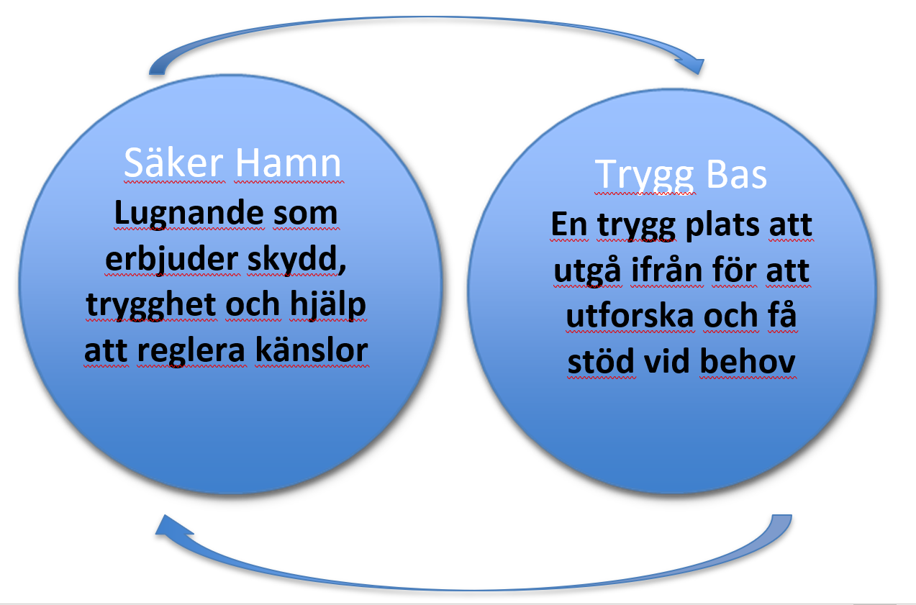
Lyhörd omsorg
Lyhördhet är vår förmåga att:
Vara närvarande och uppmärksamma
Visa att vi är intresserade
Ta ett steg tillbaka
Försöka förstå vilket anknytningsbehov som ligger bakom ett barns beteende

Slide 14
Muntliga reflektionsövningar
Hur visar du att du är Säker Hamn till ditt barn?
Hur visar du att du är Trygg Bas till ditt barn?

Slide 15
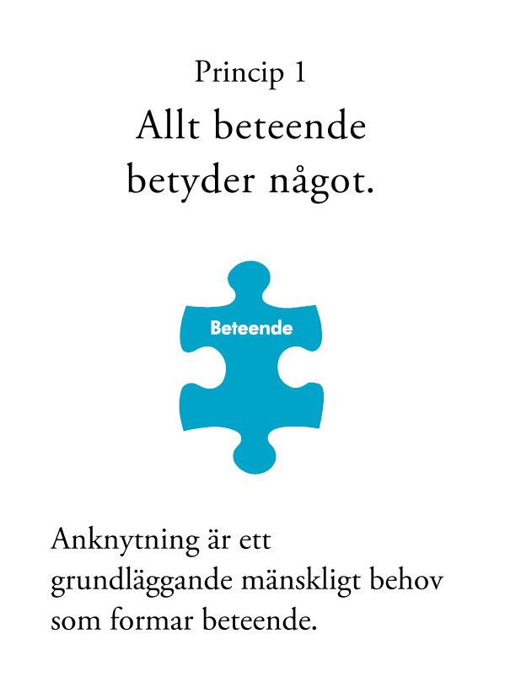
Den här veckan………

Slide 16
Allt beteende är en form av kommunikation.
Beteendet kan berätta något om en persons:
Känslor, tankar, intressen och behov
Erfarenheter i tidigare relationer
Förväntningar på hur andra kommer att bemöta dem i olika situationer
Genom att ta “ett steg tillbaka” kan vi reflektera om beteenden ur ett annat perspektiv. Det kan hjälpa oss att upptäcka nya sätt att reagera och knyta an till vårt barn.

Slide 17
Reflektionsövning:
Att förmedla sina behov
Barn visar på olika sätt vad de behöver från det att de föds…
- Hur visar riktigt små barn vad de behöver? Tänk på ditt eget barn eller ett barn som du tagit hand
-
-
-

Slide 18
Reflektionsövning: Att förstå behov
Hur kändes det när du förstod barnets behov och kunde trösta/lugna barnet?
-
-
-

Slide 19
- Hur kändes det när du inte förstod barnets behov eller kämpade med att förstå barnets behov?
-
-
-
- Vad gjorde du när du inte kunde förstå barnets behov?
-
-
-

Slide 20
“Att knäcka koden” och barnets anknytningsbagage
Att försöka förstå vilket ditt barns behov är kan kännas som att försöka ”knäcka koden”.
Det kan vara särskilt svårt för familjehemsföräldrar. Vi saknar information om barnens tidigare erfarenheter, upplevelser och ev. trauma.
Ditt barns ”anknytningsbagage” innehåller deras tidigare erfarenheter med omsorgsgivare vilket kan inkludera traumatiska erfarenheter.
Dessa erfarenheter påverkar hur barnet tänker, känner och uppträder i relationer.

Slide 21
- Hur tror ni att era familjehemsbarns anknytningsbagage påverkade hur hen visade sina behov när hen först kom till er?
-
-
-

Slide 22
Muntliga reflektionsfrågor
Hur kändes det när ni inte förstod vilka behov som låg bakom ert familjehemsbarns beteende?
Vad gjorde du när du inte förstod de behov som barnet försökte förmedla?
Hur kändes det när ni kunde förstå vilka behov som låg bakom barnets beteende?

Slide 23
Förbered er för rollspel 1
Be deltagarna att stänga sina kameror och mikrofoner så att de bara ser gruppledarna på skärmen.
Be deltagarna att sätta på sina kameror och mikrofoner igen
Hörde och såg ni rollspelet tydligt?

Slide 24
Reflektionsfrågor efter rollspel 1
(Ha följande frågor nedskrivna och skriv ner svaren i textrutan.)
- Vilket beteende såg ni hos barnet?
-
-
-

Slide 25
- Vilket beteende såg ni hos föräldern?
-
-
-
- Vad tänkte och kände barnet?
-
-
-

Slide 26
Vad kände och tänkte föräldern?
-
-
-
Vi går tillbaka till den första frågan…vi tolkar ett beteende fort!

Slide 27
Muntliga reflektionsfrågor
- Hade du reagerat annorlunda på barnets beteende beroende på …
Vad du tänkte att beteendet betyder?
Vad du tänkte kring barnets tankar och känslor?
Din egen medvetenhet kring dina egna tankar och känslor?

Slide 28
Du kommer kanske inte att få kännedom om vad som finns i barnets anknytningsbagage och vilka behov som barnet uttrycker i beteenden som både kan vara utmanande och förbryllande - det är ok.
Att vi visar intresse och är nyfikna är det som är betydelsefullt i relationen till barnet och i anknytningsprocessen.

Slide 29
Förbered er för rollspel 2
Be deltagarna att stänga sina kameror och mikrofoner så att de bara ser gruppledarna på skärmen.
Be deltagarna att sätta på sina kameror och mikrofoner igen
Hörde och såg ni rollspelet tydligt?

Slide 30
Reflektionsfrågor efter rollspel 1
(Ha följande frågor nedskrivna och skriv ner svaren i textrutan.)
- Vilket beteende såg ni hos barnet?
-
-
-
- Vilket beteende såg ni hos föräldern?
-
-
-

Slide 31
Vad tänkte och kände barnet?
-
-
-
Vad tänkte och kände föräldern?
-
-
-

Slide 32
Saker att tänka på den här veckan
Tänk på, om och hur du skulle reagera annorlunda beroende på...
vad du trodde att barnet/tonåringen kände/tänkte
din medvetenhet om dina egna känslor och tankar
vad du trodde att beteendet betydde

Slide 33
Varför vara nyfikna?
Förmedlar att du är intresserad av barnet och hens erfarenheter även om du inte accepterar beteendet.
Stödjer barnet i att vara nyfiken på sitt anknytningsbagage och sina erfarenheter.
För familjehemsplacerade barn, är det viktigare att erbjuda ett tryggt stöd än att utsätta dom för svåra anknytningsupplevelser.

Slide 34
Verbal och ickeverbal kommunikation
Vi kommunicerar genom vårt beteende
Det är lätt att vi inte tänker på den icke verbala kommunikationen…
kroppsspråk
ansiktsuttryck
röst

Slide 35
Muntlig reflektionsfråga
Har det någon gång hänt dig att någon har sagt en sak till dig och sättet de sa det på stämde inte överens med det hen sa? Hur kändes det?

Slide 36
Förbered er för rollspel 3
Fokusera på förälderns icke-verbala kommunikation
Be deltagarna att stänga sina kameror och mikrofoner så att de bara ser gruppledarna på skärmen.
Be deltagarna att sätta på sina kameror och mikrofoner igen
Hörde och såg ni rollspelet tydligt?

Slide 37
Muntliga reflektionsfrågor
På vilket sätt skiljer sig de olika rollspelen? (verbalt och ickeverbalt)
- Skulle de alla, lämna dörren öppen i relationen och välkomna ytterligare diskussioner?
Är det möjligt att dessa tre sätt betyder olika saker för barnet beroende på vad det varit med om?

Slide 38
Sammanfattning och Ta hem budskap
Beetenden är ett sätt att kommunicera anknytningsbehov.
Barn utvecklar mönster/strategier för hur de kommunicera sina anknytningsbehov och vilka förväntningar de har på sina omsorgsgivare, utifrån tidigare erfarenheter och särskilt traumatiska erfarenheter.
Genom att ge barnet en säker hamn och trygg bas bidrar man till en trygg anknytning.
Familjehemsplacerade barn har ett anknytningsbagage som påverkar hur de uttrycker sina anknytningsbehov. Vi kommer kanske aldrig känna till allt i barnets bagage och det är ok.
Hur vi kommunicerar med barnet har betydelse och kan bidra till att barnet blir intresserad av sin egen historia och erfarenheter.
Försök att ta ett steg tillbaka och se om något nytt händer i relation till ditt barn!

